Slide 1
সবাইকে স্বাগতম

Slide 3
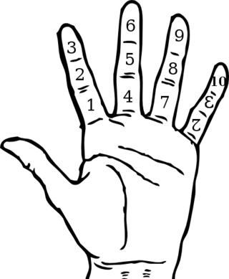
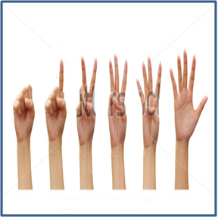
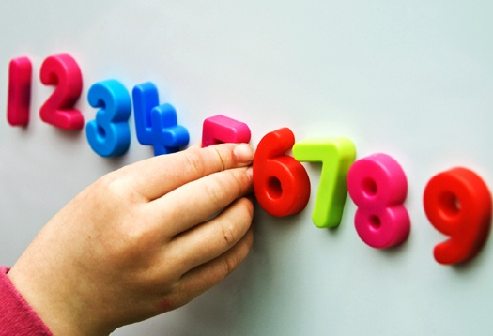
ছবিগুলো দেখে কী বুঝতে পারছ?

Slide 4
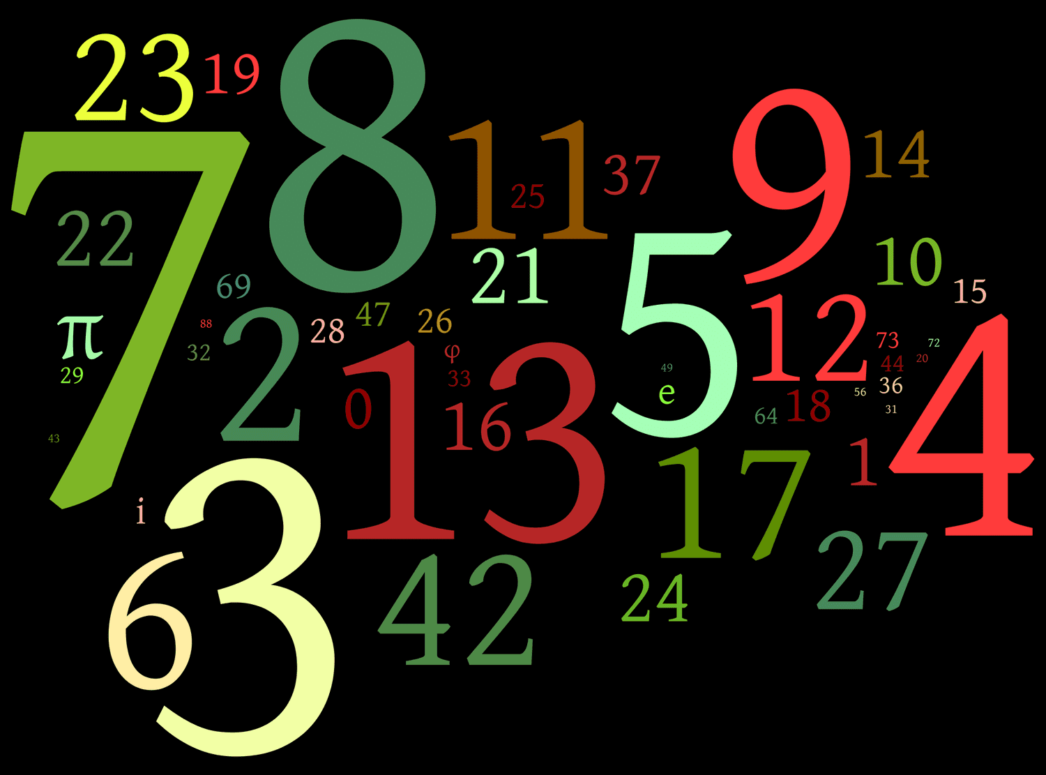
আমাদের আজকের পাঠ-
সংখ্যা পদ্ধতি ও এর প্রকারভেদ

Slide 5
এই পাঠ শেষে শিক্ষার্থীরা…
১. সংখ্যা পদ্ধতি কী তা বলতে পারবে
২. পজিশনাল ও নন পজিশনাল সংখ্যা পদ্ধতির পার্থক্য নির্ণয় করতে পারবে
৩. পজিশনাল সংখ্যার বিভিন্ন অংশ ব্যাখ্যা করতে পারবে
৪. বিভিন্ন পজিশনাল সংখ্যা পদ্ধতির বেজ বা ভিত নির্ণয় করতে পারবে।

Slide 6
অংক ও সংখ্যা
০
১
২
৩
৪
৫
৬
৭
৮
৯
১২০
৯৭০
১০০০
৯৯৯৯
৮০৩
৯০০
অংক সাজিয়ে সংখ্যা পাওয়া যায়

Slide 7
সংখ্যা পদ্ধতি
কোন সংখ্যা লেখা বা প্রকাশ করার পদ্ধতিকে সংখ্যা পদ্ধতি বলে।
পজিশনাল সংখ্যা পদ্ধতিঃ-
এই পদ্ধতিতে ব্যবহৃত অংকগুলোর স্থানীয় মান নিজস্ব মান ও বেজ থাকে।
যেমন:- ৩৪
নন পজিশনাল সংখ্যা পদ্ধতিঃ-
এই পদ্ধতিতে ব্যবহৃত অংকগুলোর কোন স্থানীয় মান থাকেনা শুধু নিজস্ব মান থাকে।
যেমন:- xii

Slide 8
পজিশনাল সংখ্যা পদ্ধতি
Radix Point
MSB
Most Significant Bit
2 | 3 | 4 | 3 | . | 2 | 3 | 6
LSB
Least Significant Bit

Slide 9
সংখ্যা পদ্ধতির প্রকারভেদ
সংখ্যা পদ্ধতি
পজিশনাল
নন-পজিশনাল
বাইনারী সংখ্যা
অকটাল সংখ্যা
ডেসিম্যাল/দশমিক সংখ্যা
হেক্সাডেসিম্যাল সংখ্যা
হায়ারোগ্লিফিক্স
মিশরীয়
ব্যবিলনীয়

Slide 10
কম্পিউটারে ব্যবহৃত সংখ্যা পদ্ধতি
ভিত্তি
২
মৌলিক চিহ্ন
০, ১
৮
১০
১৬
০, ১, ২, ৩, ৪, ৫, ৬, ৭
০, ১, ২, ৩, ৪, ৫, ৬, ৭, ৮, ৯
০, ১, ২, ৩, ৪, ৫, ৬, ৭, ৮, ৯, A, B, C, D, E, F
সংখ্যা পদ্ধতি
বাইনারী সংখ্যা
দশমিক সংখ্যা
হেক্সাডেসিম্যাল সংখ্যা
অকটাল সংখ্যা

Slide 11
দলীয় কাজ
৫ থেকে ২০ পর্যন্ত সংখ্যাগুলোর বাইনারি লেখ।
৬ থেকে সংখ্যাগুলোর সমমানের অকটাল সংখ্যাগুলো লেখ।

Slide 12
একক কাজ
সংখ্যা পদ্ধতি কী?
অংক ও সংখ্যার পার্থক্য কী?
৩ টি পজিশনাল সংখ্যা পদ্ধতির নাম বল।

Slide 13
মূল্যায়ন
২ টি নন-পজিশনাল সংখ্যা পদ্ধতির নাম বল।
কোন ধরনের সংখ্যা পদ্ধতিতে বেশি সংখ্যক প্রতীক ব্যবহারের প্রয়োজন হয়?
কোন সংখ্যা পদ্ধতিতে অংক হিসেবে বর্ণ ব্যাবহার করা হয়েছে?
কোন সংখ্যা পদ্ধতি তুলনামূলকভাবে সহজ?

Slide 14
বাড়ির কাজ
তোমার কোন কোন সংখ্যা পদ্ধতির সাথে পরিচয় আছে? এবং এগুলোর ব্যবহার কোথায় বর্ণনা কর।

Slide 15
সবাইকে ধন্যবাদ
যেখানে পরিশ্রম নেই সেখানে সাফল্য ও নেই -উইলিয়াম ল্যাংলয়েড

